Slide 1

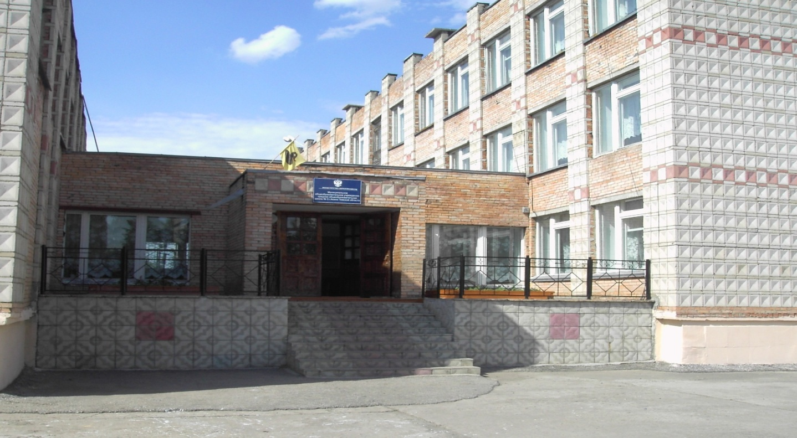
Муниципальное образовательное учреждение
«Общеобразовательная школа № 5 г. Асино» Томской области
«Группы дошкольного образования»
Галина Викторовна Сенина
Общая информация.
• Полное наименование образовательного учреждения в соответствии с уставом:
«Группа Дошкольного Образования» • Год основания: 3 сентября 2013г.
Лицензия на право осуществления образовательной деятельностью выдана Комитетом по контролю, надзору и лицензированию в сфере образования в Томской области (серия70П01 № 0000836; регистрационный № 271-р от 07 марта 2014 года).
• Режим работы: 10 часов
Notes:
1

Slide 2












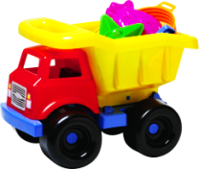



.
«Основная цель профориентационной работы - это оказание профориентационной поддержки обучающимся в процессе выбора сферы будущей профессиональной деятельности в соответствии со своими возможностями, способностями и учетом требований рынка труда»
Из выступления на секции руководителей образовательных организаций в г.Асино с темой «Обновление содержания образования: актуальные вопросы и перспективы в 2017-2018 учебном году» содержательно и профессионально выступила Л.Н.Дударева, кандидат педагогических наук, Заслуженный учитель РФ, заведующая лабораторией профориентации ТОИПКРО

Slide 3

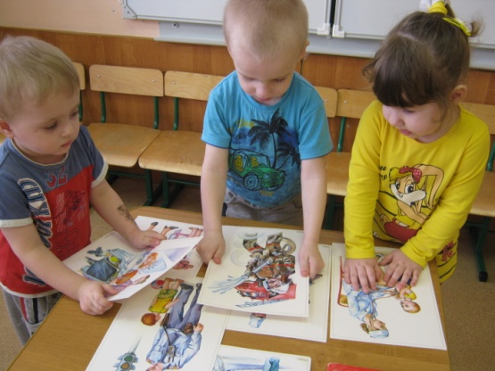
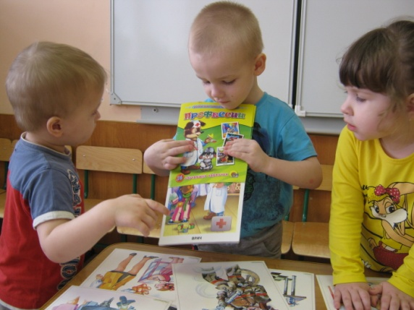


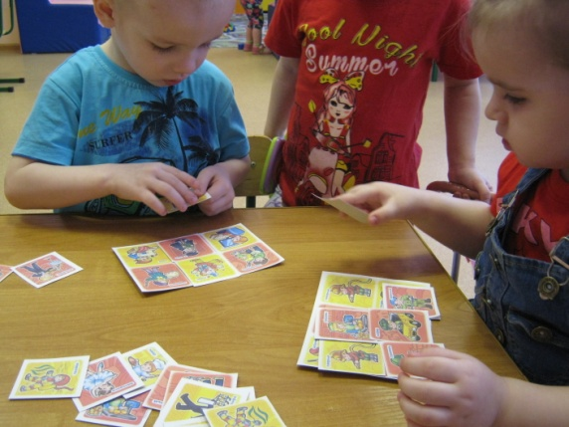
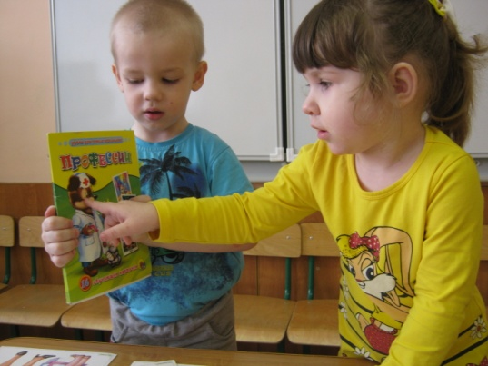

Новизна программы:
расширение знаний о мире профессий, формирование интереса к трудовой деятельности взрослых.
Цель:
Дать детям конкретные знания и представления о труде, научить ценить его; возбудить интерес и любовь к труду; познакомить детей с различными профессиями взрослых.
Задачи :
- расширить представление у детей о разных видах труда взрослых;
- познакомить детей с трудовыми действиями, совершаемыми взрослыми и результатах их труда; об оборудовании, инструментах, необходимых для работы людям разных профессий;
- пробуждать любознательность и интерес к деятельности взрослых;
- способствовать формировать положительного отношения и уважения к труду взрослых.

Slide 4
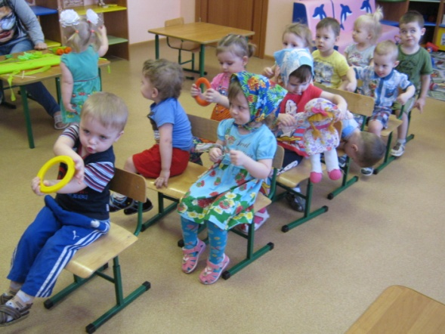
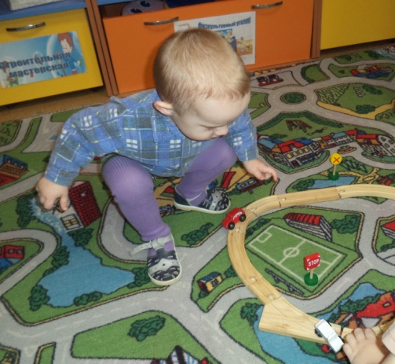
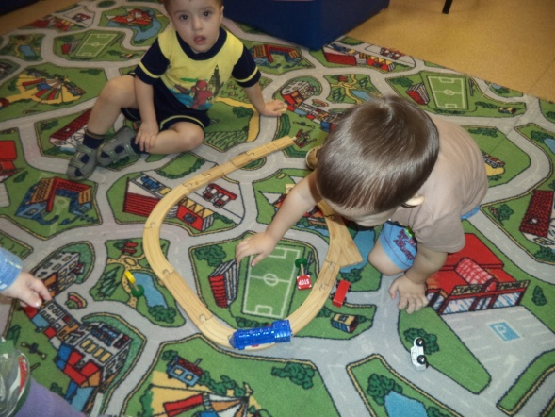
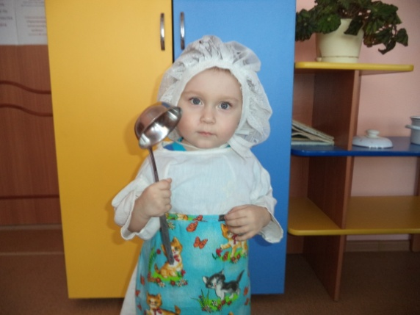





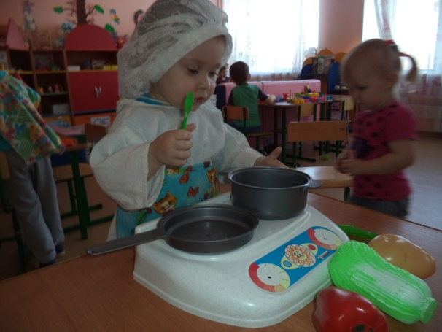
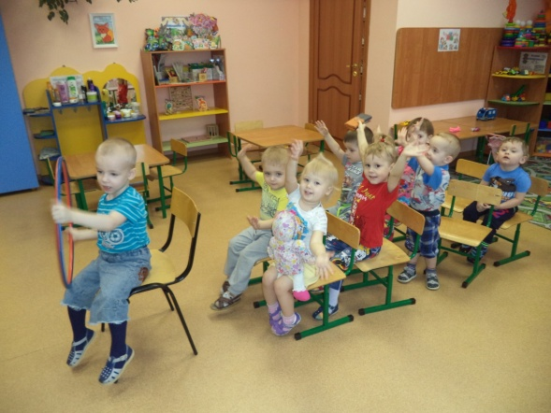


Основой программы и одним из методов ознакомления дошкольников с профессиями взрослых, в нашем дошкольном учреждении, является метод проектов
Сюжетно - ролевые игры
Роль игры:
Развитие эмоциональных впечатлений;
Познавательного интереса;
Творческих способностей;
Речи, памяти, внимания, воображения, восприятия.
с/р игра
"Повар"
с/р игры
"Шофер",
"Автобус"

Slide 5



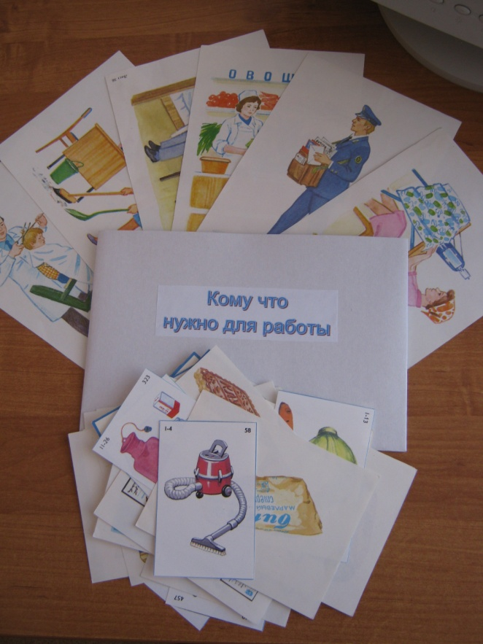
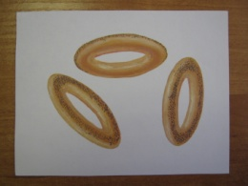
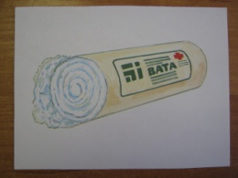


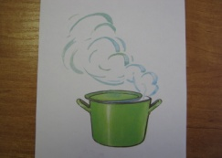



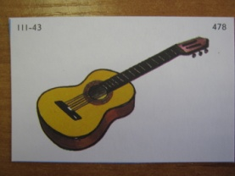
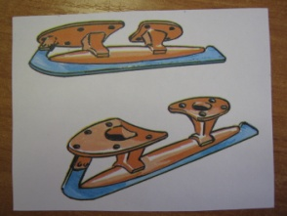
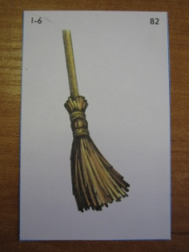
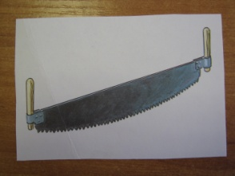
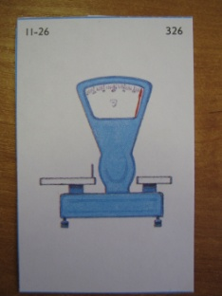

Slide 6


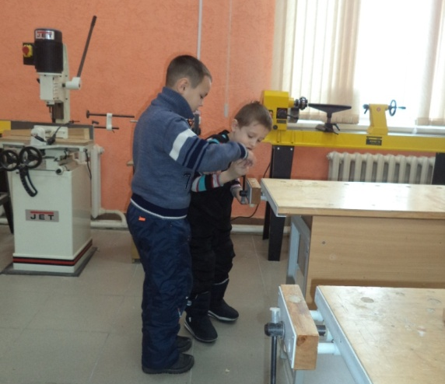
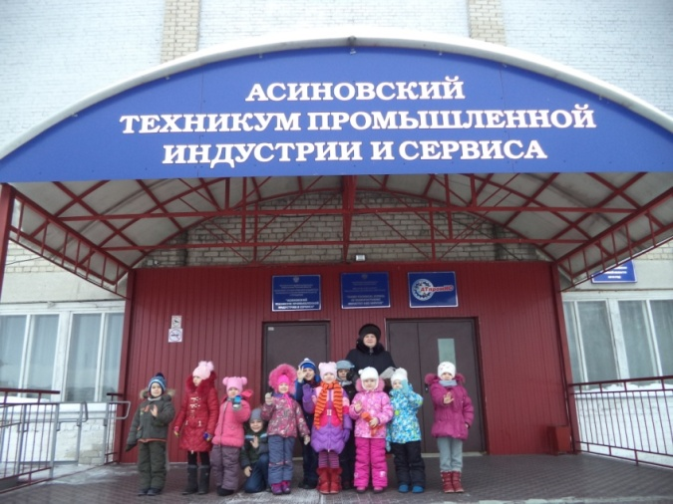
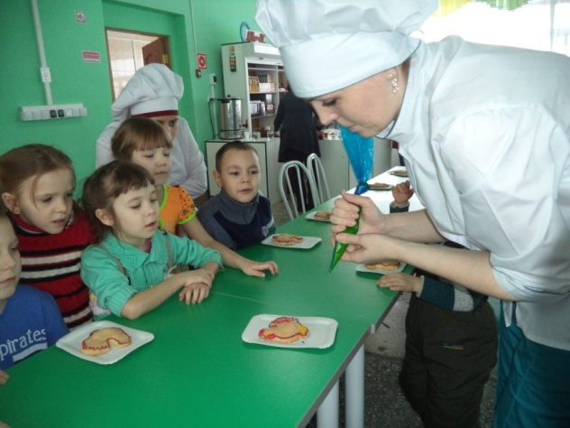


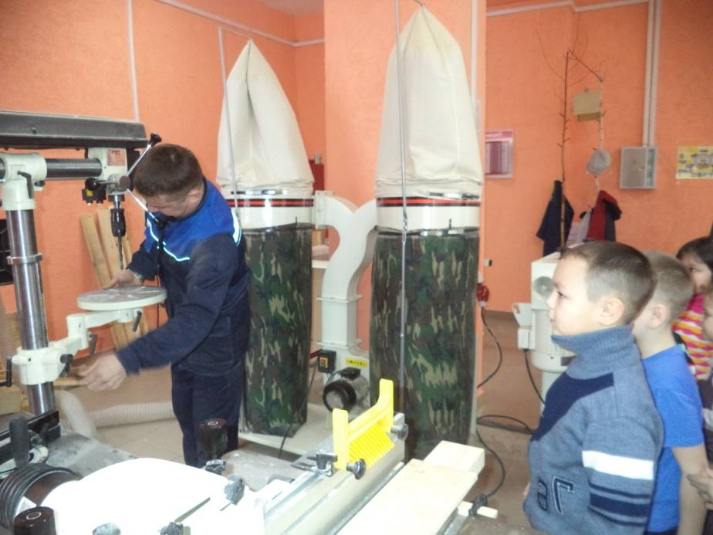


Региональный компонент Знакомство с профессиональной деятельностью взрослых:
расширение представления о мире взрослых
формирование уважения к труду
бережное отношение к вещам
Одной из приоритетных целей Программы Асиновского района «Развитие образования» является создание в системе дошкольного образования возможностей для современного качественного образования и эффективной социализации детей на малой Родине.

Slide 7
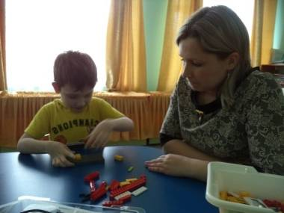
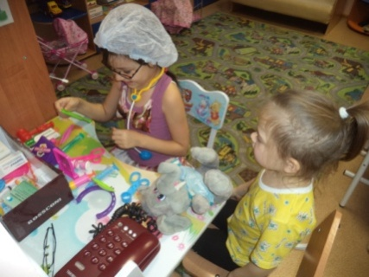
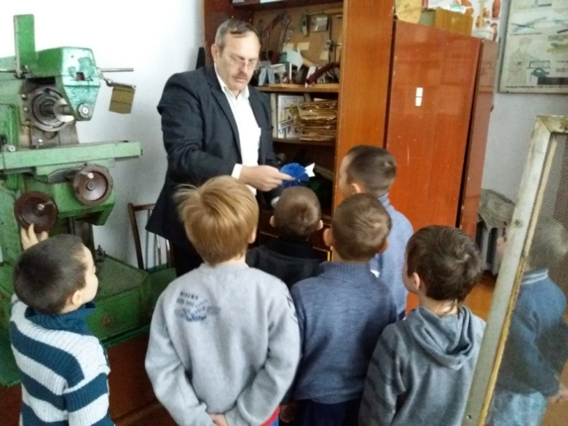
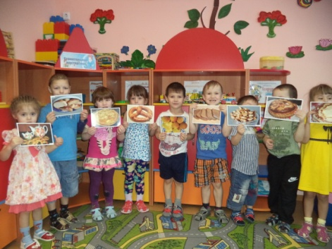


«Организация преемственности в профессиональной ориентации ребенка на этапах дошкольного и начального общего образования в рамках сетевого взаимодействия по модели «Группы дошкольного образования» – школа – техникум”

Slide 8
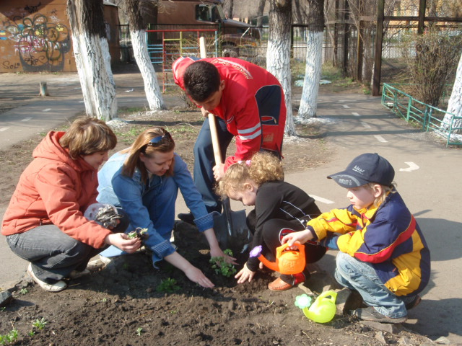

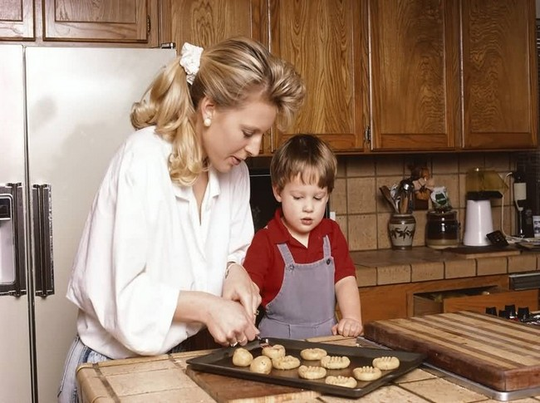


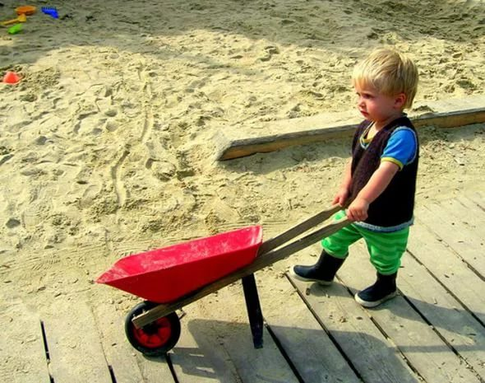






Механизмы реализации инновационной программы
Программа «Все работы хороши» предполагает работу учреждения в режиме инновационной деятельности в течение 3 - х лет (2017 - 2019 гг.)
Первый этап: организационный,
диагностико – прогностический
(январь 2017 – декабрь 2017 гг.);
Второй этап: практический этап
(январь 2018 - декабрь 2018 гг.)
Третий этап: обобщающий этап
(январь 2019 - декабрь 2019 гг.)

Slide 9
Научные и социальные партнеры программы
МБОУ «ОШ № 5 города Асино»
«Асиновский детский дом»
ТОИПКРО
МБОУ «ОШ № 5 города Асино»;
ДОУ г. Асино, ЦТДМ, ДЮСШ №1,
Школа искусств
Библиотечно – эстетический центр
Асиновский техникум промышленной индустрии и сервиса

Slide 10
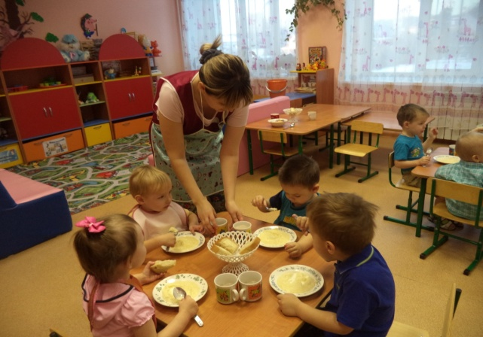

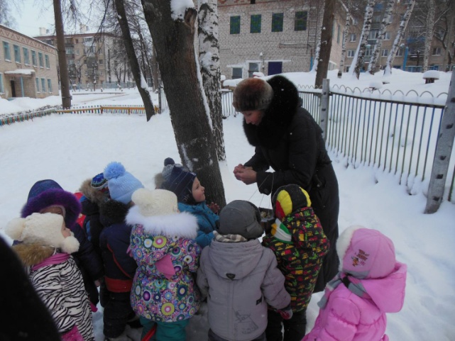

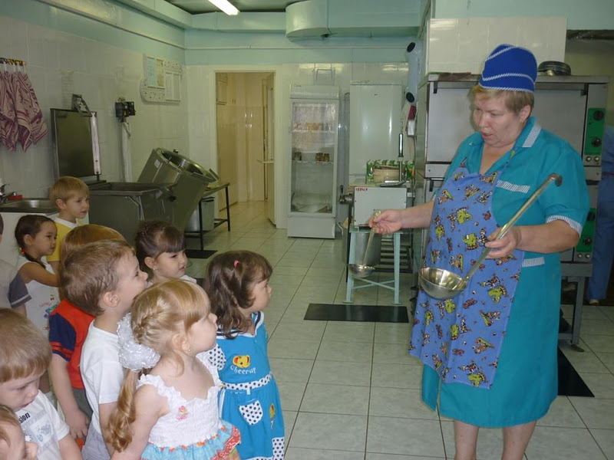
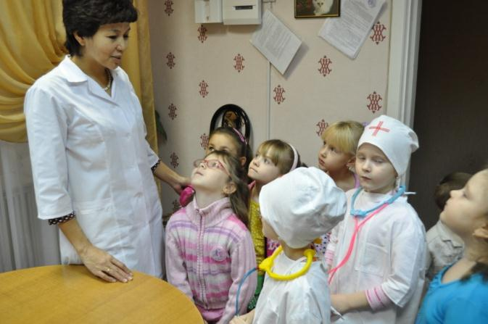


Сотрудничество нашего учреждения с социальными партнерами позволяет выстраивать единое информационно-образовательное пространство, которое является залогом успешного развития и эффективной социализации ребенка в современном мире

Slide 11

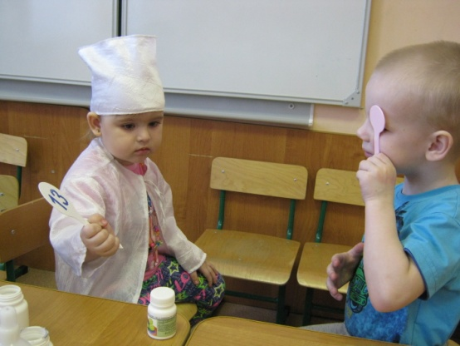
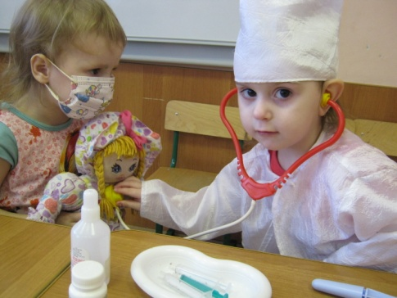
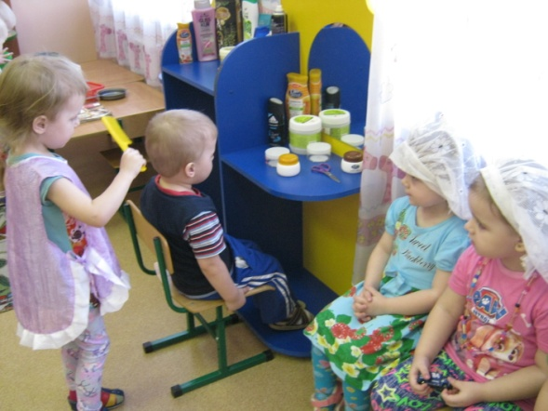

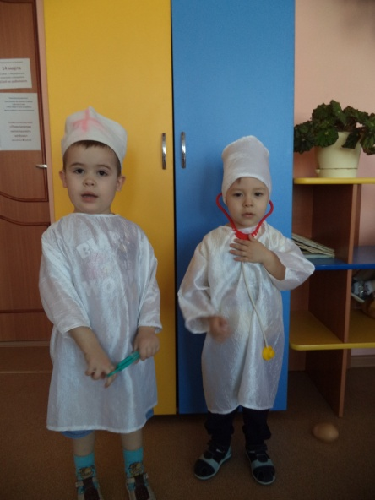

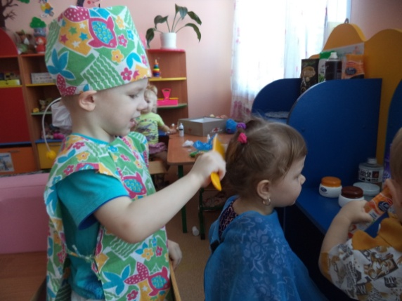
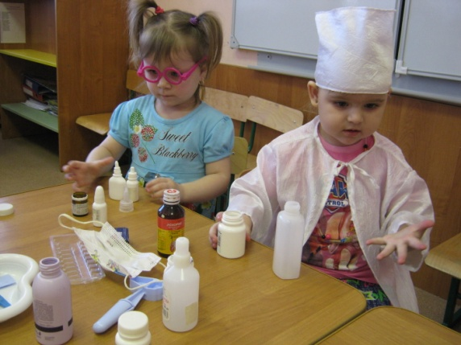
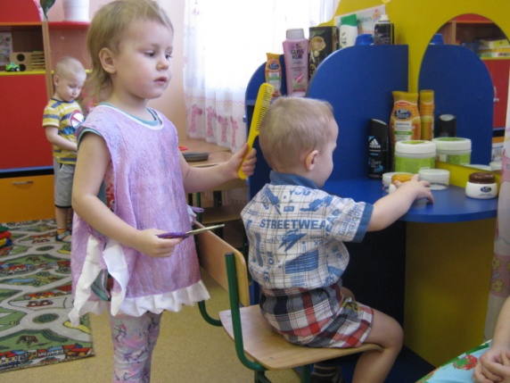
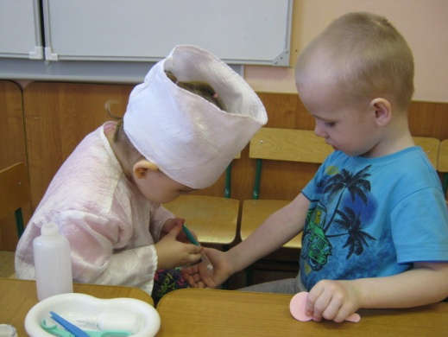
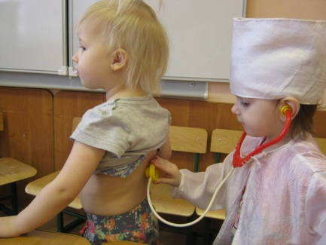



"Профориентация – в настоящее время является важным
направлением работы образовательных учреждений

Slide 12





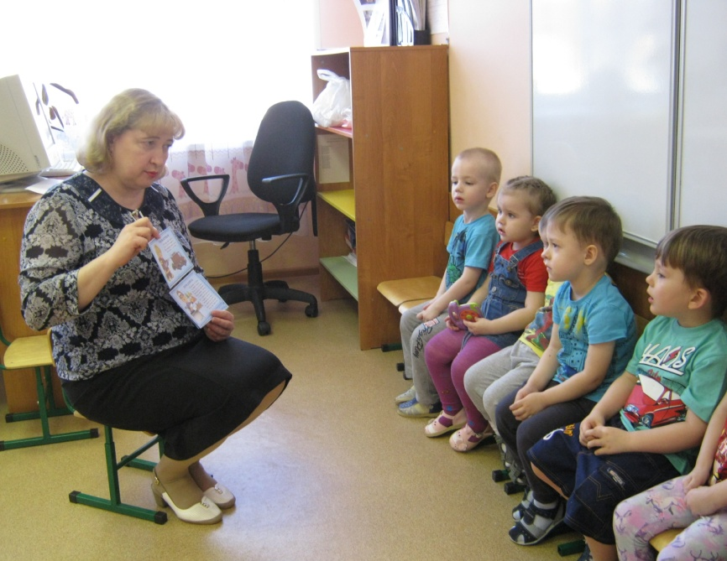


Формы и методы работы
Наглядные
Словесные,
Практические
Использование ИКТ
Занятия, экскурсии, беседы;
Подбор литературного и иллюстративного материала;
Знакомство с правилами сюжетно-ролевых игр;
Работа с родителями.

Slide 13
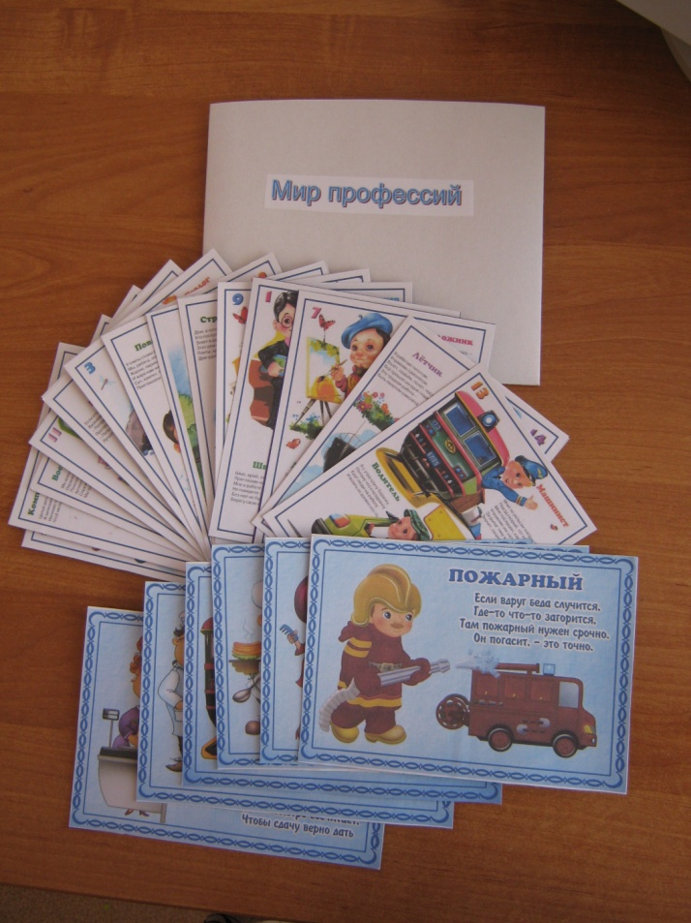

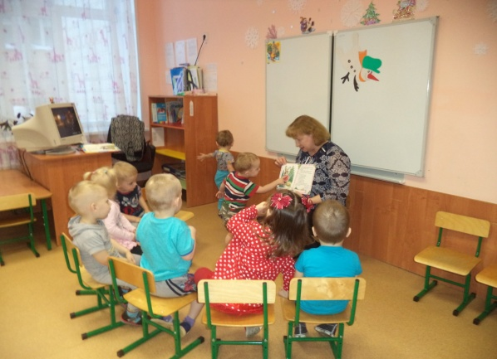



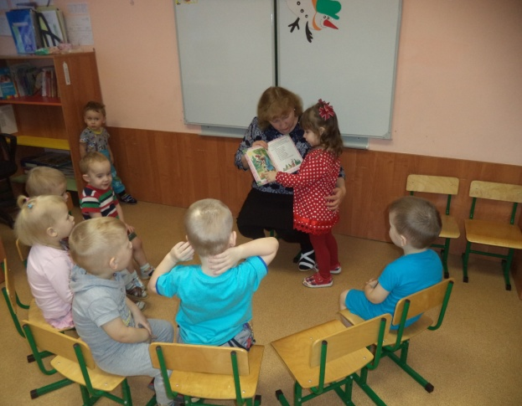


Мероприятия:
Инд. и групповые беседы;
Использование детской литературы;
Рассматривание иллюстраций, сюжетных картинок;
Использование раскрасок.

Slide 14
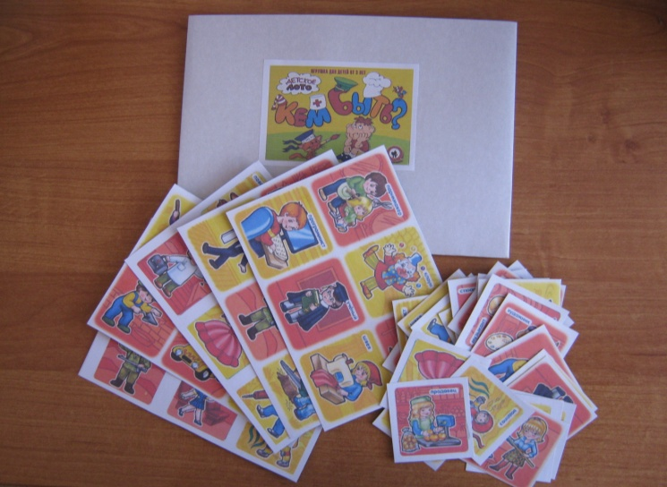









Slide 15















Slide 16


Нормативная база
Федеральный закон Российской Федерации от 29 декабря 2012 г. N 273-ФЗ "Об образовании в Российской Федерации Принят Государственной Думой 21 декабря 2012 года Одобрен Советом Федерации 26 декабря 2012 года.
Концепция Федеральной целевой программы развития образования на 2016 - 2020 годы, утверждено распоряжением Правительства Российской Федерации от 29 декабря 2014 г. № 2765-р;
Программа Российской Федерации "Развитие образования" на 2013-2020 год (утверждено Правительство Российской Федерации распоряжение от 15 мая 2013 г. № 792-р);
"Изменения в отраслях социальной сферы, направленные на повышение эффективности образования и науки (Утвержден распоряжением Правительства Российской Федерации от 30 апреля 2014 г. № 722-р);
Постановление от 30.11.2015 № 1821 г. Асино «Об утверждении муниципальной программы «Развитие образования Асиновского района»». «Изменения в отраслях социальной сферы Асиновского района, направленные на повышение эффективности образования и науки».

Slide 17




В качестве социальных партнеров в рамках действующего законодательства в сфере образования определены родители (законные представители воспитанников), а также непосредственно учителя и ученики «ОШ №5», АтпромИС, сотрудники Библиотечно-эстетический центр г.Асино, ЦТДМ, АЦРБ, «Асиновский детский дом».

Slide 18





Таким образом, формирование представлений детей дошкольного возраста о мире профессий — это необходимый процесс, которым, несомненно, управляет педагог, используя в своей деятельности все возможности процесса обучения, учитывая при этом возрастные и психолого-физические особенности дошкольников. В этой связи инновационный продукт актуален для дошкольных образовательных организаций города Асино, Асиновского района и может быть использован для повышения качества готовности дошкольников к освоению программ начального общего образования.

Slide 19

Благодарю за внимание.

